Slide 1



PHÒNG GIÁO DỤC VÀ ĐÀO TẠO QUẬN LONG BIÊN
Trường mầm non Thạch Cầu
Lĩnh vực phát triển thẩm mỹ
Âm nhạc: VĐTN “Ba em là bộ đội hành quân”
Lứa tuổi: MGN 4 – 5 tuổi
Giáo viên: Nguyễn Thị Giang
Giáo Án
Giáo Án
Lĩnh vực: Phát triển thẫm mỹ
Chủ điểm: Nghề Nghiệp
Đề tài: VĐTN:
Ba em là bộ đội hải quân
Lứa tuổi: 4-5 tuổi
Thời gian: 25 – 30 p
Người dạy: Hồ Thị Yến Ly
Lĩnh vực: Phát triển thẫm mỹ
Chủ điểm: Nghề Nghiệp
Đề tài: VĐTN:
Ba em là bộ đội hải quân
Lứa tuổi: 4-5 tuổi
Người dạy:

Slide 2

1. Yeâu caàu:
- Trẻ thuoäc bài haùt. Trẻ biết vỗ tay theo nhịp bài hát “Ba em là bộ đội hải quân”.
- Trẻ vỗ tay nhịp nhàng theo nhịp bài hát.
- Giaùo duïc chaùu yeâu quý, kính trọng chú bộ đội. Thích hoạt động âm nhạc.
2.Chuaån bò:
- Tranh trình chiếu về bộ đội hải quân. Máy hát đĩa.
- Nhạc không lời và có lời bài hát “Ba em là bộ đội hải quân”- Quỳnh Hợp
- Nhạc không lời bài hát: Ba em là công nhân lái xe - Lê Văn Lộc
- Tranh P.W một số nghề để trẻ chơi trò chơi.

Slide 3
GỢI Ý HOẠT ĐỘNG
Hoạt động 1: Cháu thương chú bộ đội
Hoạt động 2: Hòa cùng giai điệu
Hoạt động 3: Mê say nghe hát
Hoạt động 4: Nghề chi thế nhỉ!

Slide 4
- Đàm thoại:
+ Trong tranh là ai?
+ Chú bộ đội hải quân làm việc ở đâu?
+ Các chú đang làm gì?
+ Công việc của chú có gian khổ không?

Slide 5
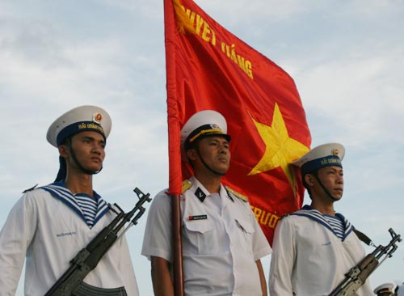

Slide 6
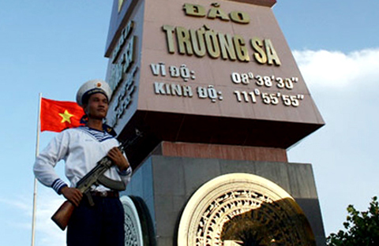

Slide 7
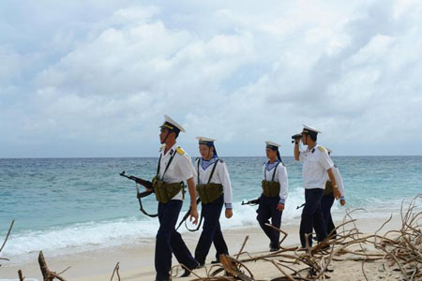

Slide 8
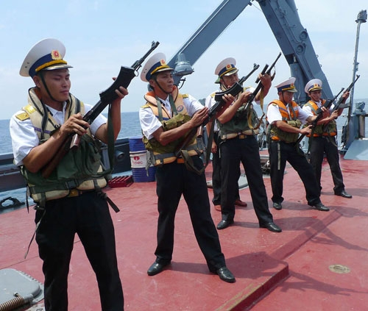

Slide 9
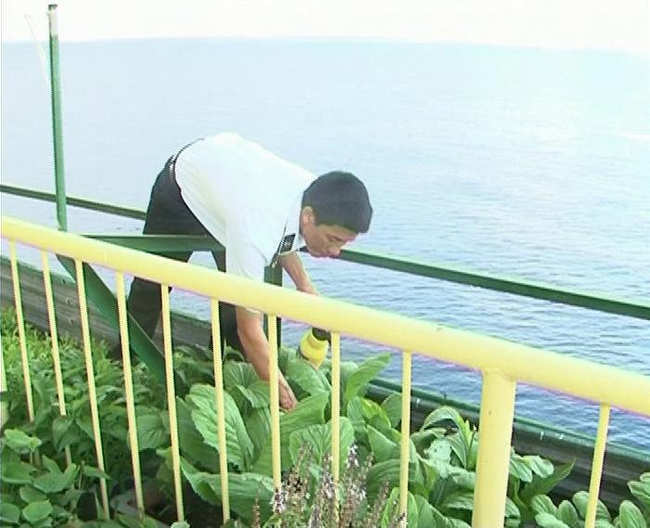

Slide 10


TRÒ CHƠI:
Ô SỐ BÍ MẬT

Slide 11
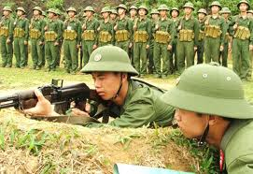
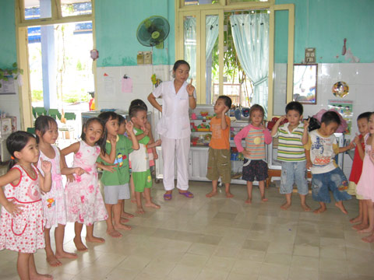
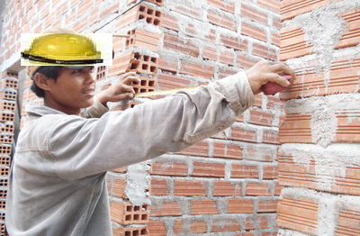
2
3
4
5

